Slide 1
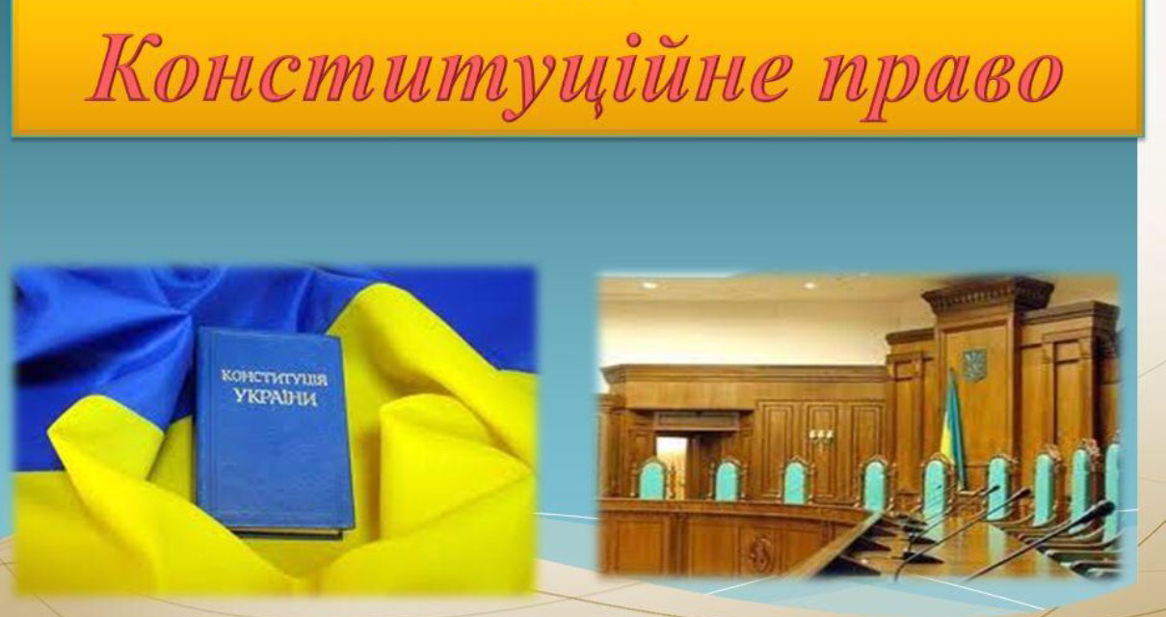

Slide 2

Конституційне право України
Вивчення дисципліни «Конституційне право», сприяє розвитку загальнопрофесійної культури будь-якого спеціаліста в сфері публічного управління та адміністрування і є досить важливим для практичної реалізації отриманих теоретичних знань. По-перше, для тих студентів, що готуються до дипломатичної та іншої роботи, пов’язаної із зарубіжними країнами, а по-друге, у зв’язку з потребою порівняльно-правового аналізу вітчизняних та зарубіжних інститутів конституційного права з метою врахування позитивного досвіду країн з розвиненою демократією та впровадження позитивних здобутків у вітчизняну практику державотворення на шляху до побудови України як демократичної, незалежної, соціальної, правової держави.

Slide 3
Конституційне право України
Як галузь права
Як наука
Як навчальна дисципліна
являє собою сукупність правових норм, які закріплюють і регулюють політичні та інші найважливіші суспільні відносини в економічній, соціальні, культурній та інших сферах життя і діяльності суспільства і держави
є системою ідей, концепцій, теорій, учень про конституціоналізм і конституційне право як галузь національного права, спрямованих на належне теоретико-методологічне забезпечення національного державотворення та правотворення
Це система знань у галузі конституційного права, одержаних наукою конституційного права та практикою конституційного будівництва і реалізації конституційного права

Slide 4
Основні риси конституційного права як галузі права
Фундаментальність
Об’єктивність
встановлює основні принципи життєдіяльності держави, суспільства, особи (ст. 6,15 ін.)
КПУ є системою правових норм. Однак суб’єктивне значення полягає у можливості обрання варіанту певної поведінки (право на вищу освіту)
Універсальність
Політичний характер
з неї починає формуватися вся система права України, визначаються сфери законодавчого регулювання (ст. 43, 51, 92)
регулює державно-владні відносини, встановлюючи належність публічної влади і порядок її здійснення
Публічність
Широке коло суб’єктів
Пов’язана з реалізацією не приватного інтересу, а публічного, і однією із сторін відносин є держава в особі органів державної влади (хоча з елементами приватної)
Є майже всі суб’єкти національного права. Специфічним суб’єктом є народ

Slide 5
Предмет конституційного права
Це система суспільних відносин врегульованих нормами конституційного права, що пов’язані з
Основами конституційного ладу
Організацією та діяльністю органів державної влади
Правовим захистом України
Усі вони мають
Конституційно-правовим статусом людини і громадянина
Територіальним устроєм України
Національною безпекою та обороною
Формами безпосереднього народовладдя
Місцевим самоврядуванням
Функціонуванням політичної системи
Політичний характер, який пов’язаний зі здійсненням влади

Slide 6
За результатами вивчення курсу конституційне право студенти зможуть отримати
Здатність здійснювати аналіз конституційно-правових процесів і явищ, розуміти проблемні аспекти їх реалізації і демонструвати власне бачення шляхів їх розв’язання
Здатність пояснювати характер певних конституційно-правових подій та процесів з розумінням професійного та суспільного контексту.
Здатність проводити збір і інтегрований аналіз матеріалів з різних джерел конституційного права (Конституцій та інших конституційно-правових актів зарубіжних країн, монографій, наукових статей тощо)
Здатність виявляти знання і розуміння основних сучасних конституційно-правових доктрин, цінностей та конституційних принципів функціонування національної правової системи.
Здатність формулювати власні обґрунтовані судження на основі аналізу відомої конституційно-правової проблеми
Здатність демонструвати необхідні знання та розуміння сутності та змісту основних правових інститутів конституційного права і норм фундаментальних галузей права.
Здатність давати короткий висновок щодо окремих фактичних обставин (даних) з достатньою обґрунтованістю.
Здатність пояснювати природу та зміст основних конституційно-правових правових явищ і процесів.

Slide 7
Система конституційного права
це об’єктивно обумовлена сукупність інститутів і норм конституційного права, що регулюють суспільні відносини, які є предметом конституційного права
інститути
+
норми

Slide 8
Суб’єкти конституційно-правових відносин
Це учасники конституційно-правових відносин, наділені конституційною правосуб’єктністю (правоздатністю та дієздатністю), що визначаються нормами конституційного права
індивідуальні
колективні
Громадянин
Народний депутат України,
Депутат місцевої ради;
Президент України;
Суддя;
Уповноважений Верховної Ради України з прав людини;
Народ України,
Територіальна громада;
Верховна Рада України;
Кабінет Міністрів України
Конституційний Суд України;
парламентські комітети;
постійні комісії Верховної
Політичні партії

Slide 9
За характером негативних наслідків
Усунення Президента в порядку імпічменту
Дострокове припинення повноважень ВРУ;
Резолюція недовіри уряду
Дострокове припинення повноважень органів публічної влади та їх посадових осіб
Визнання законів неконституційними КСУ;
Накладання вето на закони
Зупинення дії рішень місцевого самоврядування
Скасування, зупинення актів органів публічної влади та їх посадових осіб
Встановлення обмежень щодо реалізації окремих конституційних прав відповідними суб’єктами
Заборона утворення й діяльності громадських об’єднань;
Втрата громадянства
Позбавлення статусу біженця

Slide 10
Презентації лекцій, плани практичних занять, методичні матеріали розміщені в системі електронного забезпечення навчання ЗНУ
Moodle: https://moodle.znu.edu.ua/course/view.php?id=478

